Slide 1

魅力纱帽
古今交融的未来之城
武汉市城铁技工学校 唐翠红
Notes:
大家好！今天，我们将一同走进武汉市西南的一颗璀璨明珠——纱帽。它不仅是武汉经济技术开发区的行政中心，更是一座承载着古老传说与现代梦想的城市。从昔日的江畔渔村，到如今“中国车谷”副城的核心板块，纱帽正以昂扬的姿态，在长江之滨书写着属于自己的传奇。

Slide 2

目录
01
名称溯源
02
历史沿革
探寻“纱帽”之名的由来，聆听流传千年的民间传说与历史故事，追溯这片土地最初的记忆。
回顾从古老江畔渔村，历经岁月洗礼，逐步蜕变为现代化滨江新城的完整发展脉络与关键节点。
03
经济发展
04
未来展望
剖析作为“车谷副城”核心引擎的产业布局，解读新能源与智能网联汽车产业的蓬勃发展态势。
立足当下，擘画蓝图，展望其迈向世界级车谷重要一极的宏伟愿景与战略规划。
Notes:
将从四个维度，为您全面解读纱帽的过去、现在与未来。首先，我们将追溯“纱帽”这个美丽名字的由来；接着，回顾它从远古一路走来的历史变迁；然后，重点剖析其作为“车谷副城”核心引擎的经济发展现状；最后，共同展望它迈向世界级车谷重要一极的宏伟蓝图。

Slide 3
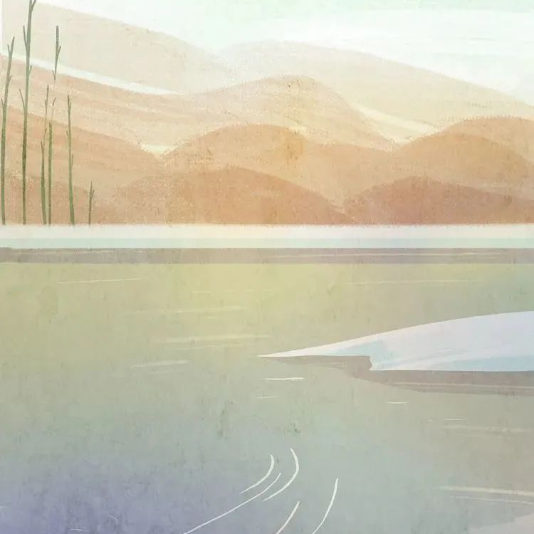
01 名称溯源
纱帽山的传说与故事
纱帽山之名，源于一段流传千年的民间传说。相传古时有英雄在此征战，兵败之际将乌纱帽掷于江畔，化为青山以镇水患。山形远望若官帽覆地，临江而立，气势巍峨，这一地理特征与悲壮的人文故事交织，便成就了“纱帽山”极具传奇色彩的称谓。
这不仅是一个地理符号，更凝聚了先民不畏艰险、以身许国的壮志情怀，以及改造自然、守护家园的奋斗精神。千百年来，这一传说融入山水脉络，成为了当地文化中不可或缺的精神图腾，代代相传。
山水交融间，传说如墨迹晕染，赋予了这片土地独特的人文厚度与灵魂。
Notes:
首先，让我们一同探寻纱帽这个名字背后的故事。它不仅是一个地理符号，更承载着一段流传千古的英雄传说和不畏艰难、改造自然的奋斗精神。

Slide 4
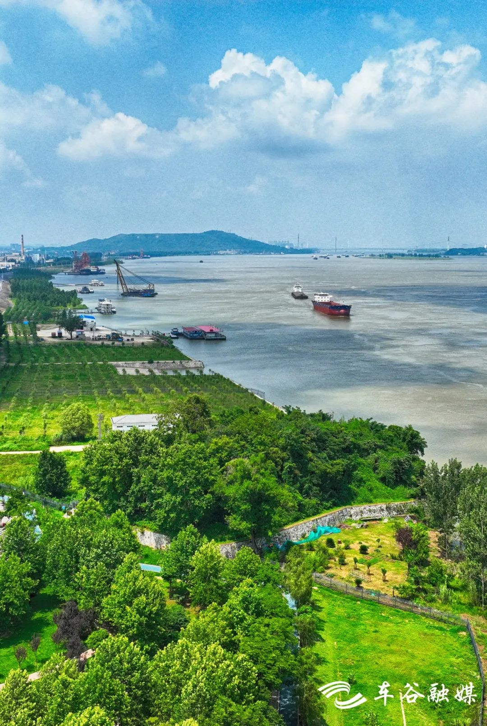
禹青掷帽镇洪涛
相传大禹治水后，其后裔禹青继承遗志，带领汉南百姓疏江筑坝。某年夏天，长江决堤，洪水肆虐。禹青悲愤交加，摘下乌纱帽掷入江中，欲以身躯堵决。奇迹发生，乌纱帽化作一座小山，挡住了汹涌洪水。后人为感念其舍身为民的功绩，便将此山命名为“纱帽山”，这便是如今纱帽地名的由来。
核心精神
文化象征
体现了不畏艰难、改造自然的勇气，更凝聚着为民奉献、舍身取义的崇高情怀。
这不仅是一段地名传说，更是纱帽人民千百年来奋斗不息、守护家园的精神源泉。
临江而立的纱帽山，见证了长江的潮起潮落，也承载着这片土地上人们世代相传的治水记忆与英雄情怀。
Notes:
这段传说讲述了大禹后人禹青治水的故事。在洪水泛滥的危急时刻，禹青掷帽成山，拯救了百姓。这个故事不仅解释了地名的由来，更重要的是，它塑造了纱帽人民不畏艰难、勇于抗争的精神品格。

Slide 5



山形地貌的直观印象
除了动人的传说，地方志也为“纱帽”一名提供了更为写实的注解，以自然山形映射人文意象，是这片土地最直观的记忆。
“山形似纱帽，而俗称纱帽山”
地理标高
独特山形
精神象征
山体海拔37.82米，虽不高峻，却在长江之滨的平原地带显得格外醒目，是区域内显著的地理标识。
突兀于一马平川的长江之滨，其轮廓天然构成“乌纱帽”的形态，形神兼备，成为最直观的视觉记忆。
它不仅是一个地理坐标，更承载了纱帽人的集体记忆，成为地域文化与精神品格的具象化表达。
航拍视角下的纱帽山与长江，独特山形临江而立，蔚为壮观。
Notes:
当然，地名的由来也离不开其独特的地理形态。正如地方志所记载，纱帽山因其山形酷似古代官员的乌纱帽而得名。这座海拔仅37.82米的小山，矗立在长江之滨，既是一个显著的地理标志，也成为了纱帽精神的象征。

Slide 6
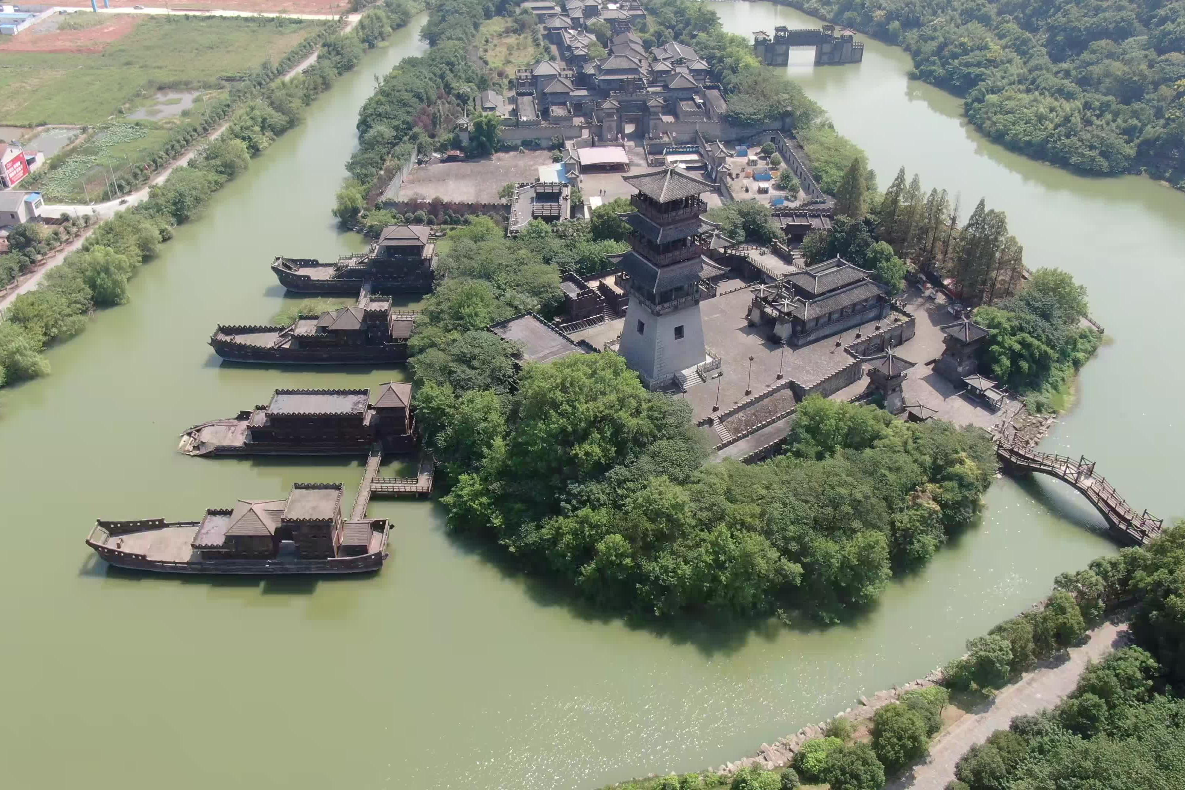
02 历史沿革
从江畔渔村到现代新城，文脉传承与时代共进
▌ 远古溯源：三国故地的烟火气
地处长江之滨，纱帽山地区自古为兵家必争之地。三国赤壁古战场的余韵在此流淌，早期先民以渔耕为业，在江畔筑起村落，开启了这片土地的文明篇章。
▌ 时代跃迁：从农场垦殖到城市崛起
近现代历经农场建设与工业萌芽，纱帽完成了从传统农业形态向工业基地的转型。随着城市规划的推进，基础设施日趋完善，逐步蜕变为宜居宜业的现代化滨江新城。
航拍视角下的三国赤壁古战场遗址，江水悠悠，古建错落。这片土地见证了历史的烽烟，也孕育了纱帽独特的人文底蕴，是连接过去与未来的精神纽带。
Notes:
了解了名字的由来，我们再将目光投向纱帽的历史长河。从远古的人类活动，到近现代的农场建设，再到如今的现代化新城，纱帽的每一步变迁都折射出时代的脉搏。

Slide 7
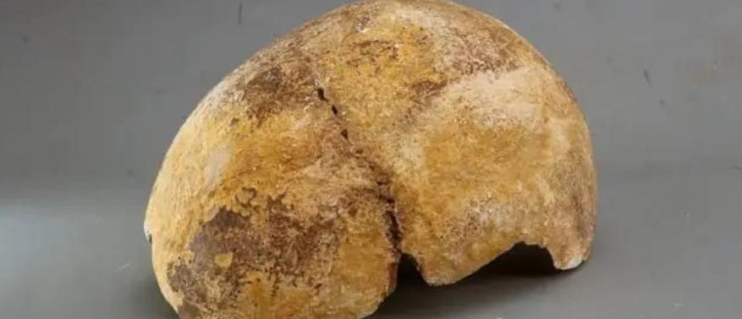
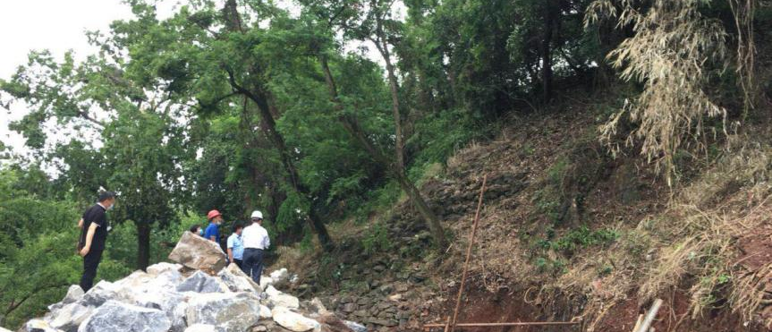
远古回响：纱帽山的早期文明
旧石器时代：“汉阳人”头骨化石惊现
在纱帽山周边出土的古人类头骨化石（距今约4万年-1万年），实证了早在旧石器时代，这片土地就有先民繁衍生息，是武汉地区早期人类活动的核心见证。
青铜时代：商周文明的星火相传
纱帽山发现的商周时期文化遗址，出土了丰富的陶器与石器遗存，清晰勾勒出长江中游地区早期文明发展的脉络，见证了青铜文化在这一区域的传播与扎根。
三国风云：赤壁古战场的历史印记
作为赤壁古战场的重要组成部分，纱帽山流传着火烧乌林等脍炙人口的英雄故事，其山川形胜承载着厚重的三国历史文化记忆。
Notes:
纱帽的历史可以追溯到遥远的过去。这里曾出土过距今约1万年的古人类头骨化石，被称为“汉阳人”，证明了这里是武汉地区早期人类活动的重要区域。同时，商周遗址和三国古战场的历史，也为这片土地增添了浓厚的文化色彩。

Slide 8
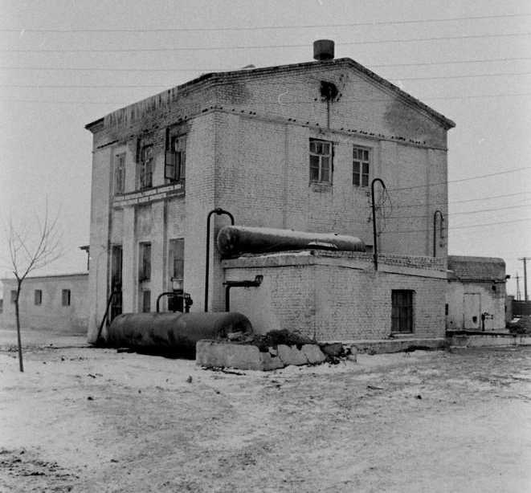
近现代变迁：从农场到集镇 (1949-1984)
1949年后 · 湖区乡野，初属陡埠
新中国成立初期，纱帽地区隶属于汉阳县陡埠乡管辖。彼时这里仍是长江边一片水网纵横、人口稀疏的湖区荒野，仅有零星渔民与农户散居，尚未形成具备规模的聚落形态。
1958年 · 农场建立，集镇雏形
国营东城垸农场正式建立，纱帽被选定为农场场部驻地。随着农场管理机构的入驻，学校、医院、供销社等配套设施逐步兴建，人口开始向此地聚集，纱帽由此迈出了从乡村向集镇转变的关键一步。
1978年 · 建制升级，汉南中枢
汉南农场管理局设立，纱帽成为管理局机关驻地，行政地位显著提升。这一调整进一步加速了区域内的资源整合与基础设施完善，为后续的城市化发展与经济繁荣奠定了坚实的行政与人口基础。
图为1950年代国营东城垸农场的历史影像，记录了纱帽从湖区荒野迈向农场集镇的珍贵瞬间，是这一时期社会变迁的生动见证。
Notes:
进入近现代，纱帽经历了从湖区到农场，再到集镇的转变。特别是在1958年，随着国营农场的建立，纱帽开始聚集人气，为日后的城市化发展奠定了基础。这一时期的建设，是纱帽从乡村走向城镇的关键一步。

Slide 9
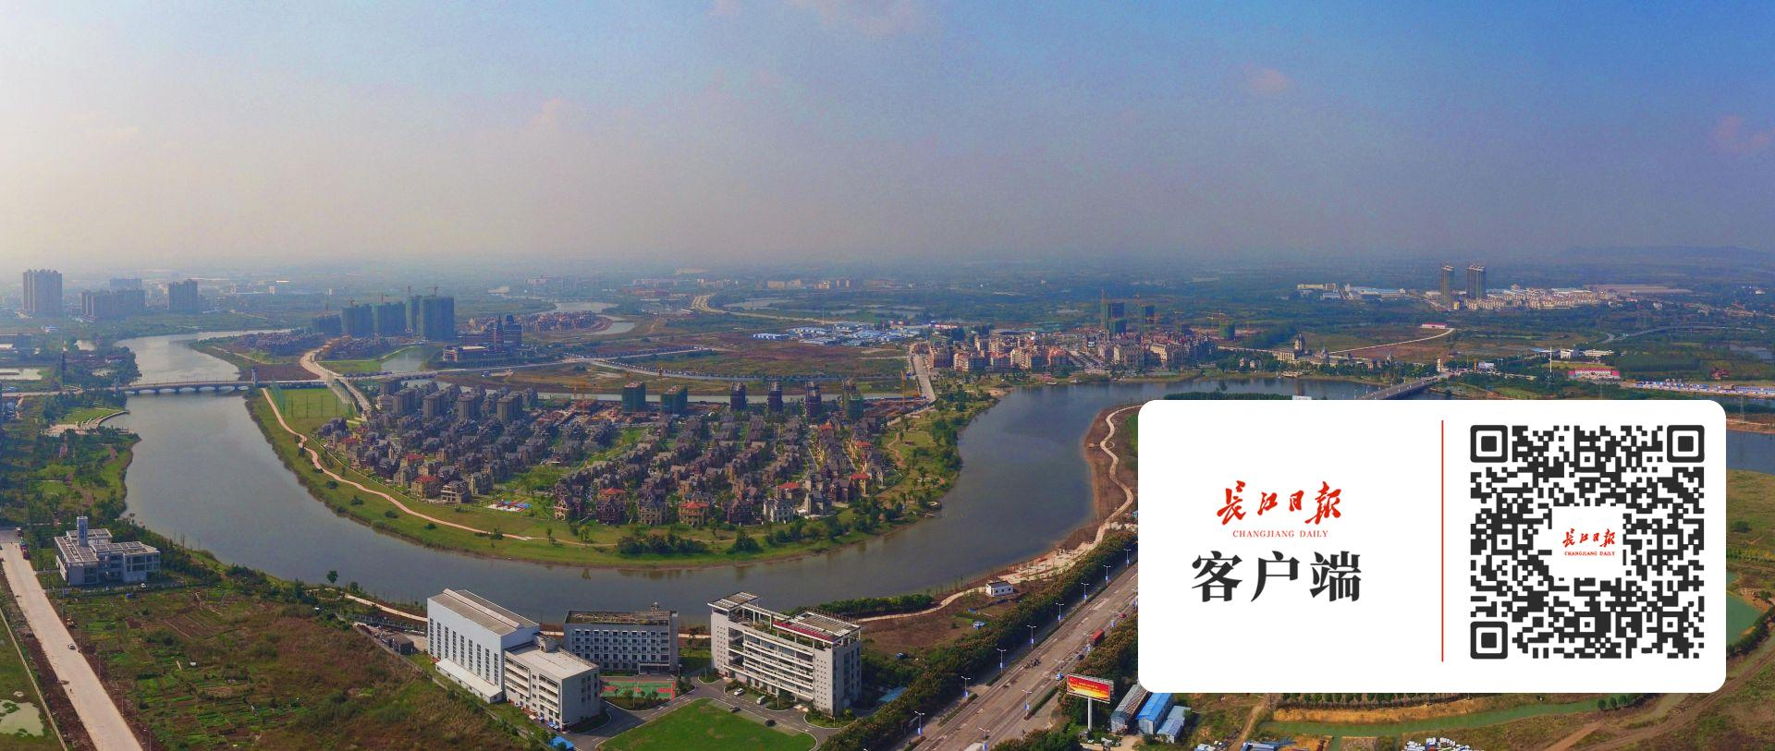

当代崛起：成为区府与行政中心 (1984-2014)
自1984年设立汉南区起，纱帽正式确立全区政治、经济、文化中心地位。历经数次行政区划调整与城市化建设，城市框架逐步完善，发展迈入全新阶段。
1984年 · 立区奠基
设立武汉市汉南区，纱帽成为全区核心，开启了作为行政中心的发展篇章，奠定了区域发展的政治基础。
1986-2001年 · 版图拓展
先后撤销陡埠乡、大咀乡并入纱帽，辖区范围持续扩大；1997年撤镇设街，标志着管理体制向城市化、现代化转变。
人口规模
经济总量
13万 (2014年)
117亿元 (2014年)
从乡村建制到街道办事处，从单一集镇到区域中心，这三十年的发展为纱帽后续的腾飞积累了坚实的人口、土地与行政资源。
Notes:
从1984年设立汉南区开始，纱帽正式成为区府所在地，迎来了发展的黄金时期。经过多次行政区划调整，纱帽的城市框架基本形成，到2014年，已经发展成为一个人口超过13万、GDP超百亿的现代化城镇。

Slide 10
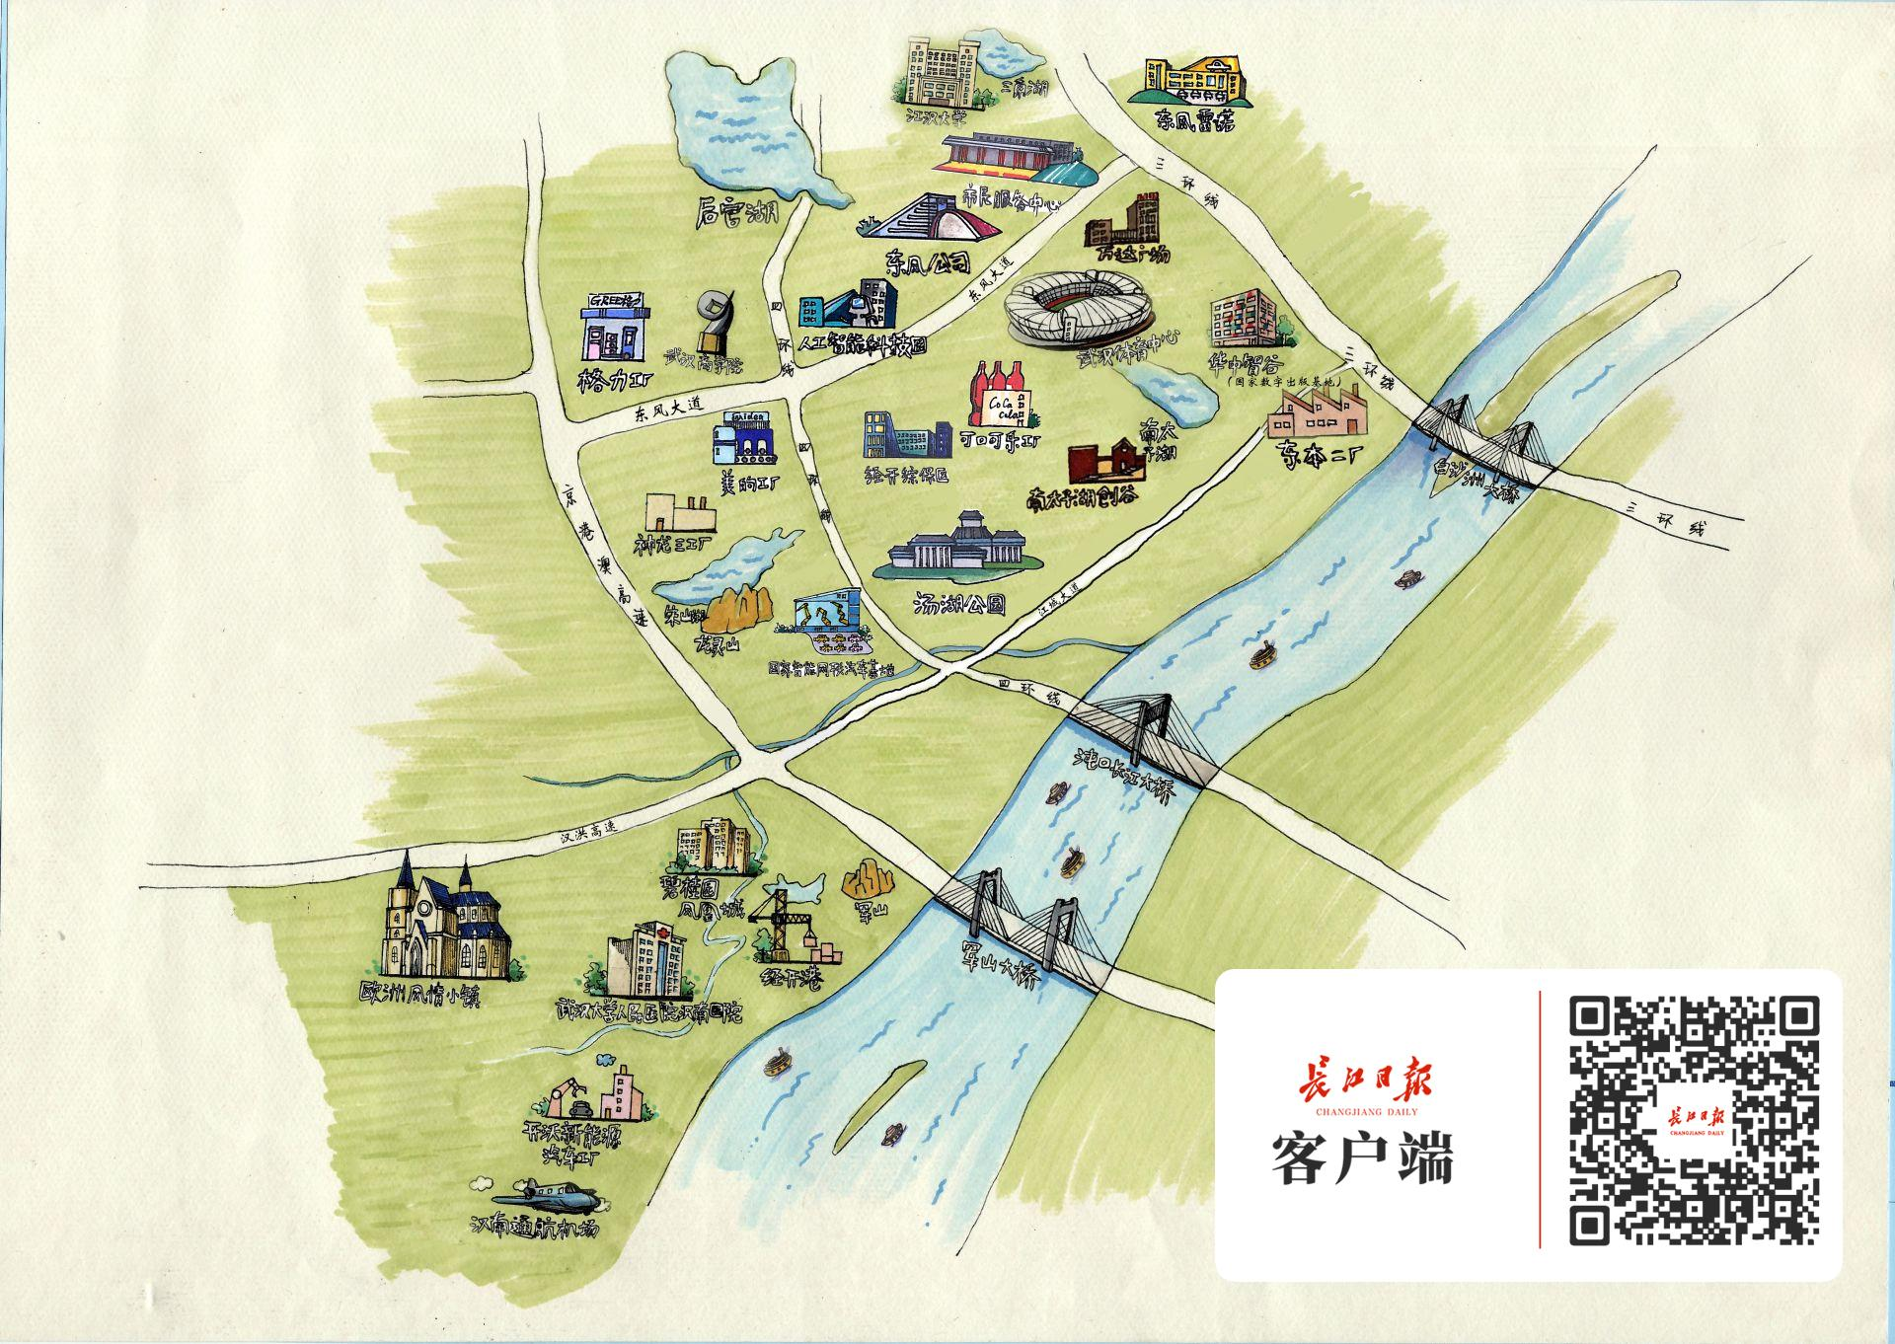
新纪元：融入“中国车谷”，迈向双核时代 (2014年至今)
2014年是纱帽发展史上的里程碑，武汉经开区整体托管汉南区，纱帽被正式纳入“中国车都”的宏伟版图，开启了深度融合与跨越式发展的新篇章。
01. 区划调整，深度融合
2014年1月，武汉经开区正式托管汉南区，纱帽从独立的城区转变为“中国车谷”的核心组成部分，资源共享、政策互通，为区域发展注入了强劲动力。
02. 双核联动，错位发展
确立“沌口做强创新发展中心，纱帽做优生态宜居中心”的战略定位。两区分工协作、功能互补，纱帽依托生态优势，承担起为车谷提供高品质生活配套的重要使命。
图示为沌口与纱帽“双核联动”协同发展规划示意图。纱帽凭借独特的滨江生态与空间优势，与沌口的产业创新形成完美闭环，共同构建起“产城融合、宜居宜业”的现代化车谷新格局。
Notes:
2014年，武汉经开区与汉南区的合并，是纱帽发展的重大转折点。通过“双核联动”战略，纱帽不再是孤立发展的小城，而是成为了“中国车谷”的重要一极，承担起生态宜居中心的重要使命，开启了与沌口错位发展、协同并进的全新格局。

Slide 11
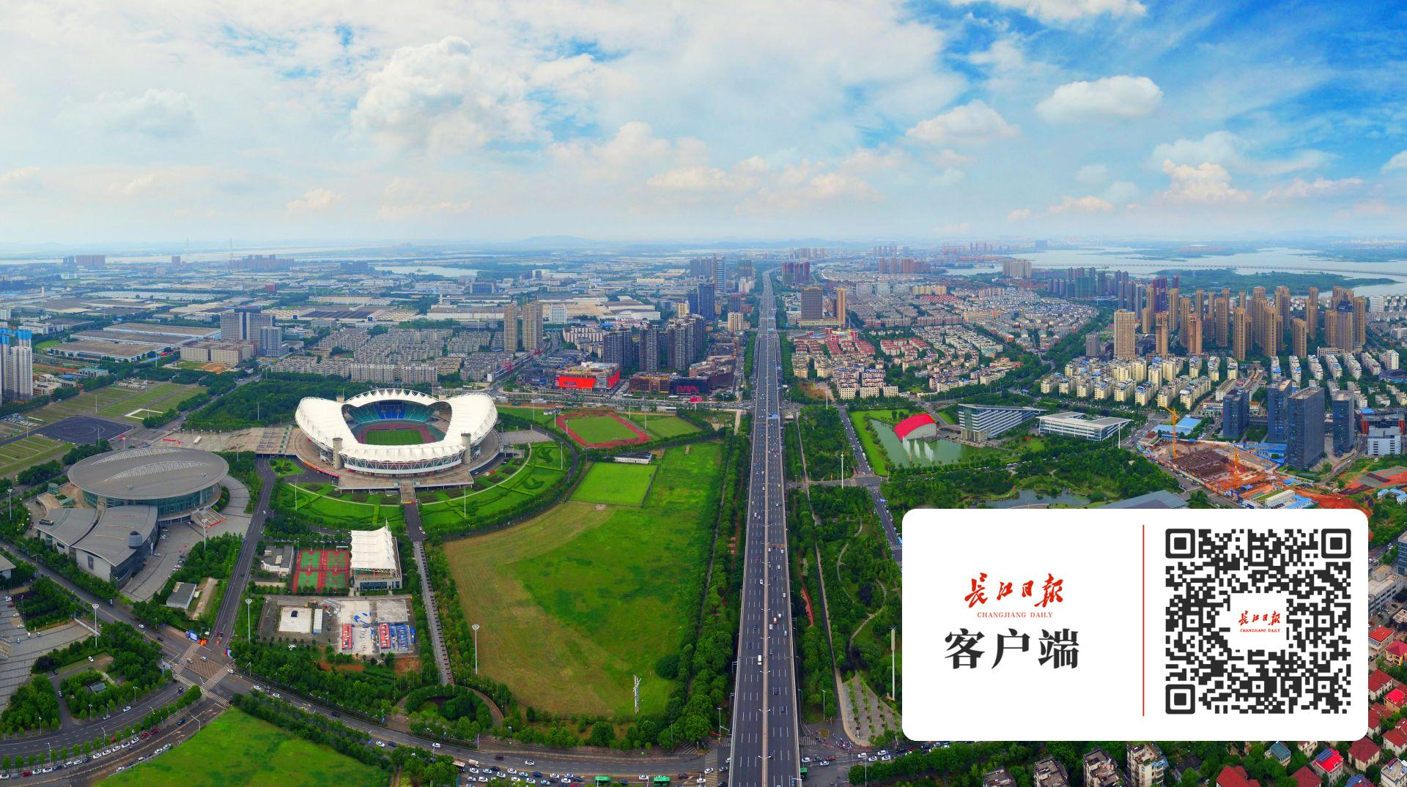


03 经济发展
车谷副城的产业核心引擎
依托“兴汉南”战略纵深，纱帽片区加速承接经开区汽车制造、新能源等核心产业外溢，构建“整车+零部件+服务”全产业链生态，筑牢副城经济底座。
产城融合的现代化示范标杆
以产业发展带动城市功能完善，统筹布局高端制造园区与宜居生活空间，实现“生产、生活、生态”三生融合，打造宜业宜居的现代化产业新城样板。
航拍视角下的沌口片区，现代化的城市框架与产业园区交相辉映，勾勒出“中国车谷”作为武汉西南产业核心的蓬勃图景。
Notes:
现在，我们进入报告的核心部分——经济发展。随着“兴汉南”战略的深入推进，纱帽正加速构建现代化产业体系，成为驱动“车谷副城”崛起的强大引擎。

Slide 12
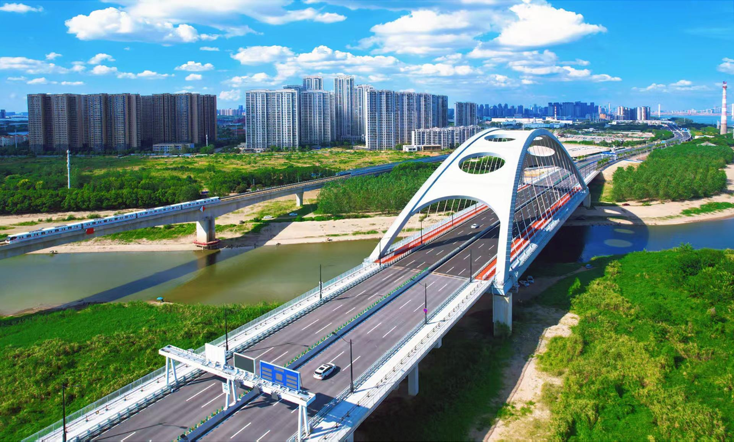

宏观定位：“兴汉南”战略的核心承载地
纱帽街道作为汉南的核心区域，被赋予了打造“车谷副城”的重要使命，在武汉经开区整体战略布局中占据着承上启下、连接内外的关键位置。
战略定位 · 核心承载
深度践行武汉经开区“定军山、强沌口、兴汉南”发展战略，是汉南片区崛起的核心引擎与战略主战场。
产业使命 · 千亿集群
锚定新能源汽车主导产业，是武汉市规划的“千亿级新能源汽车产业带”的重要组成部分，驱动区域产业能级跃升。
区域节点 · 枢纽门户
地处长江经济带重要位置，是连接武汉主城区与长江中游城市群的关键节点，构建起对内通达、对外开放的交通枢纽网络。
Notes:
在武汉经开区的整体战略布局中，纱帽扮演着至关重要的角色。它不仅是“兴汉南”战略的主战场，更是承载着千亿级新能源汽车产业带梦想的核心区域，其战略地位不言而喻。

Slide 13
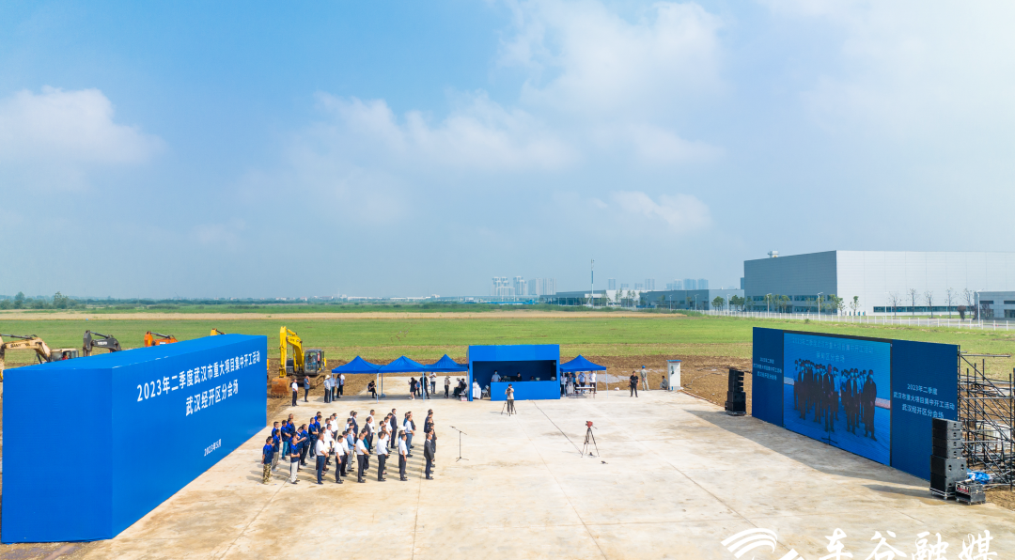
产业集群：构建现代化产业体系
纱帽正围绕“车能软芯材”产业生态圈，加速构建结构合理、优势互补的三大核心产业集群，以重点突破带动全域产业体系升级，夯实高质量发展根基。
01. 新能源汽车产业带
聚焦整车制造与核心零部件配套，打造武汉经开区“第二条千亿大道”，形成从研发到生产的全链条产业生态，抢占新能源汽车发展制高点。
02. 新材料产业基地
深耕先进复合材料、高端化工新材料等领域，集中攻坚关键基础材料技术，抢占一批“卡脖子”技术高地，为高端装备制造提供核心材料支撑。
03. 通用航空产业集群
依托区域空域与区位优势，布局通航研发、运营服务及临空经济，构筑中部地区通用航空枢纽，拓展低空经济全产业链发展新空间。
博雷顿新能源商用车项目开工现场，标志着纱帽新能源汽车产业带建设迈入实质性推进阶段，为打造千亿级产业集群注入强劲动能。
Notes:
纱帽的产业发展并非单一突进，而是围绕“车能软芯材”这一先进产业生态圈，重点打造新能源汽车、新材料和通用航空三大核心产业集群，形成了结构合理、优势互补的现代化产业体系。

Slide 14

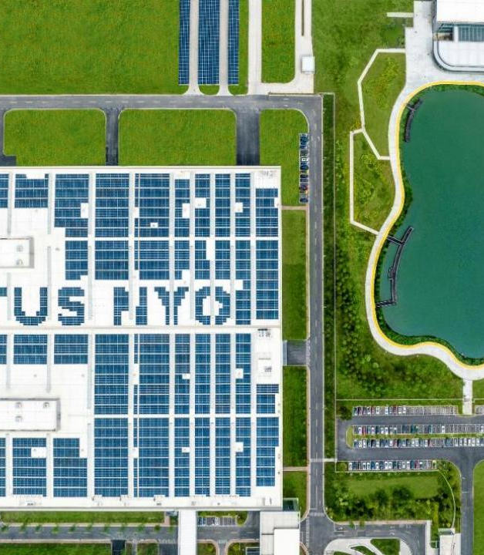
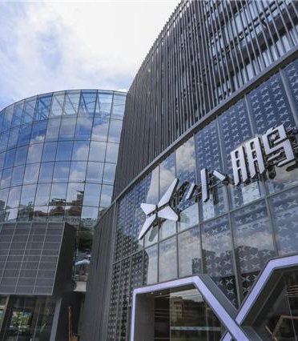
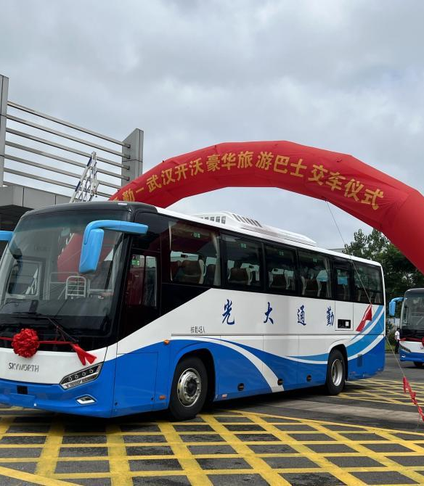

新能源汽车产业带：打造“第二条千亿大道”
纱帽大道沿线已崛起为武汉继东风大道后的又一条“千亿大道”，凭借优越的区位与产业政策，成功聚集了路特斯、小鹏汽车等一批国内外顶尖新能源汽车企业，构建起从整车到核心零部件的全链条产业集群。
整车制造：巨头云集，构建标杆矩阵
引入路特斯全球智能工厂、小鹏汽车武汉基地、开沃新能源、博雷顿等领军企业，覆盖超跑、乘用车、商用车及新能源工程机械全品类，形成规模化、高端化的整车制造集群。
核心零部件：强链补链，筑牢产业根基
路特斯全球智能工厂
屋顶铺设光伏板，打造绿色低碳的现代化智能制造标杆基地。
小鹏汽车武汉基地
聚焦智能网联与新能源技术，助力区域新能源乘用车产能跃升。
开沃新能源商用车
深耕新能源客车、物流车领域，构建多元化商用新能源产品体系。
集聚中创新航动力电池、爱机汽车零部件、福迪汽车模具等关键配套企业，打通动力电池、车身结构件、精密模具等核心环节，实现关键零部件本地化配套与自主可控。
Notes:
新能源汽车是纱帽的核心支柱产业。沿着纱帽大道，一条全新的“千亿大道”正在崛起。这里汇聚了路特斯、小鹏等顶级整车厂，以及中创新航等核心零部件供应商，形成了从研发到制造的完整产业链。

Slide 15
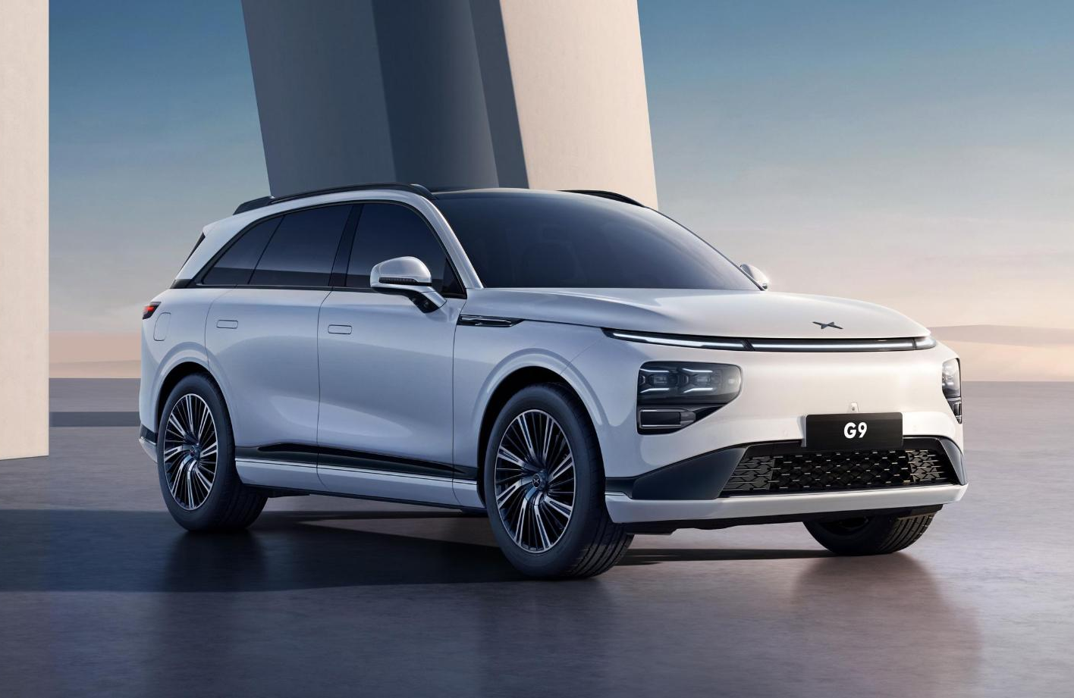
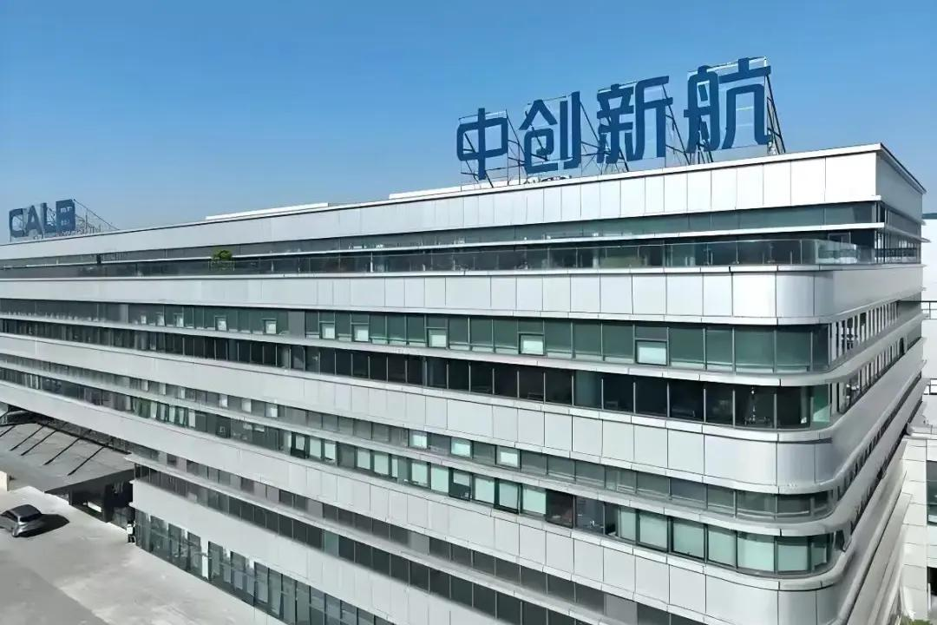
新能源汽车产业带：龙头企业展示
路特斯全球智能工厂
小鹏汽车武汉基地
中创新航武汉基地
专注打造全球顶级豪华纯电智能汽车，其量产的Eletre车型，完美融合赛道基因与前沿科技，树立了超高端电动车的性能标杆。
集研发、生产、销售于一体的核心战略基地，主要生产小鹏G9等旗舰智能车型，以先进智造推动区域新能源汽车产业规模化发展。
国内动力电池行业前三强企业的重要生产基地，具备高度自动化的产线与前沿研发能力，为众多主流车企提供安全、高效的核心动力支持。
Notes:
让我们来看几个代表性企业。路特斯工厂代表了全球豪华电动车的顶尖水平；小鹏武汉基地是其全国战略布局的重要一环；而中创新航则为整个产业提供了强劲的“心脏”——动力电池。这些龙头企业的集聚，奠定了纱帽在新能源汽车领域的领先地位。

Slide 16
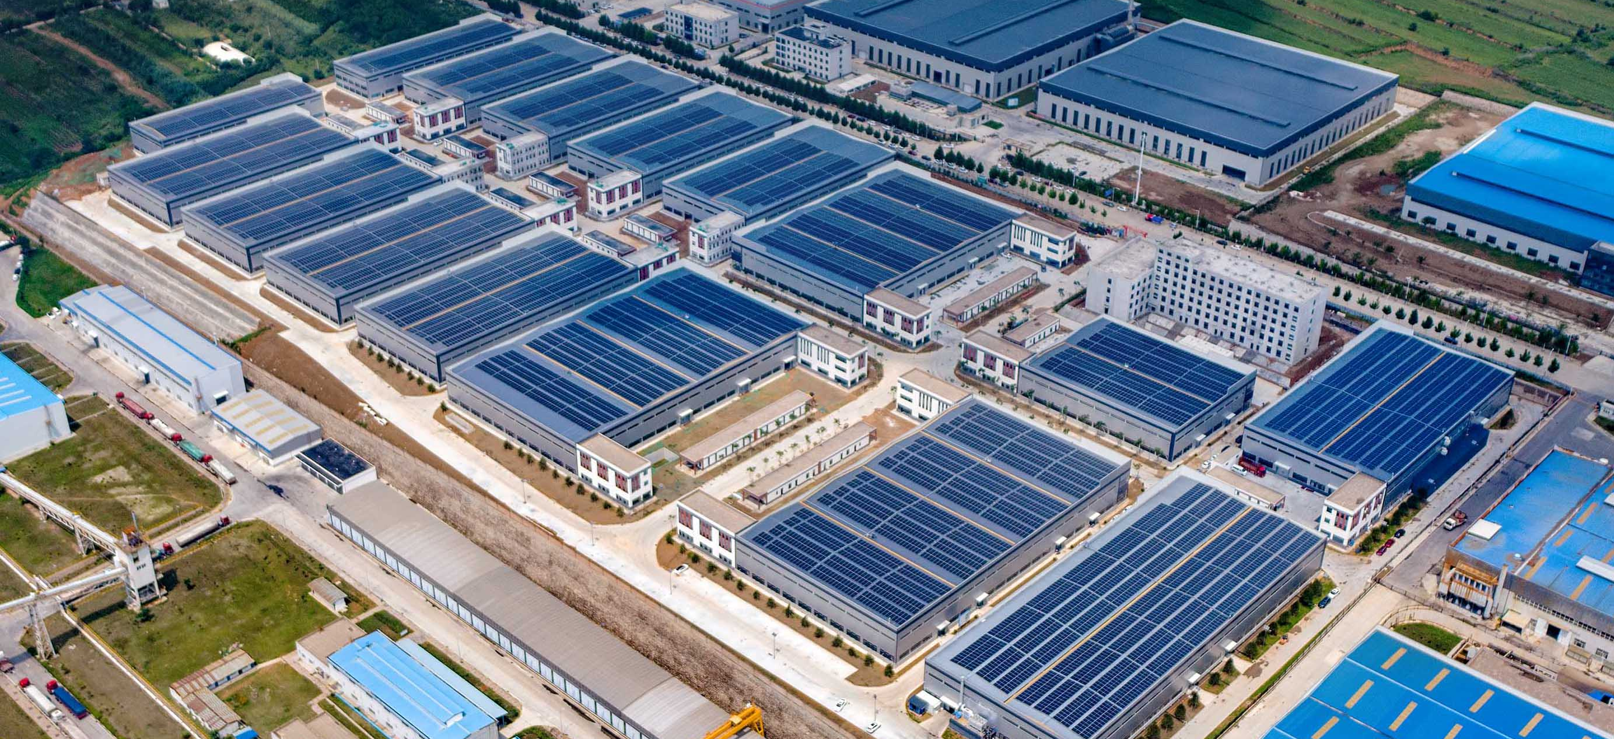


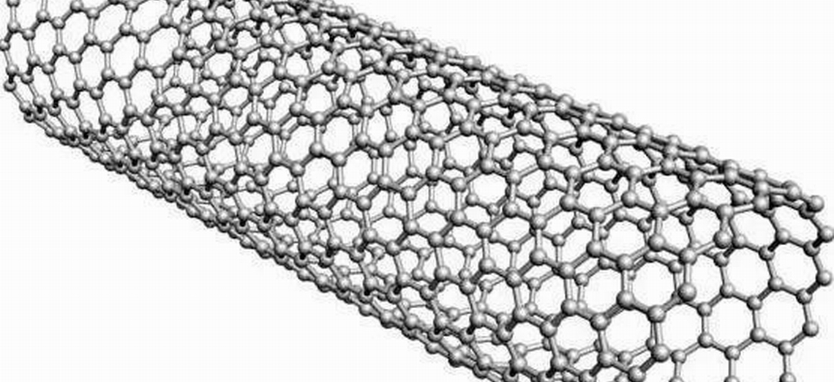
新材料产业基地：抢占“卡脖子”技术高地
核心方向：聚焦战略前沿材料
依托车谷新材料产业园，重点布局单壁碳纳米管等关键战略材料研发，突破材料制备与应用的核心技术壁垒，抢占产业发展先机。
战略目标：打造国家级产业标杆
全力攻克“卡脖子”技术瓶颈，建设集科研创新、中试验证与规模化生产于一体的国家级新材料研发生产基地，树立行业发展新高度。
产业支撑：赋能高端制造升级
为新能源汽车、高端装备制造等前沿产业提供核心基础材料保障，构建上下游协同发展的产业生态，夯实区域先进制造业根基。
Notes:
除了汽车产业，纱帽还在新材料领域积极布局。车谷新材料产业园致力于攻克像单壁碳纳米管这样的“卡脖子”技术，目标是打造国家级的新材料基地，为下游的高端制造业提供坚实的基础材料保障。

Slide 17
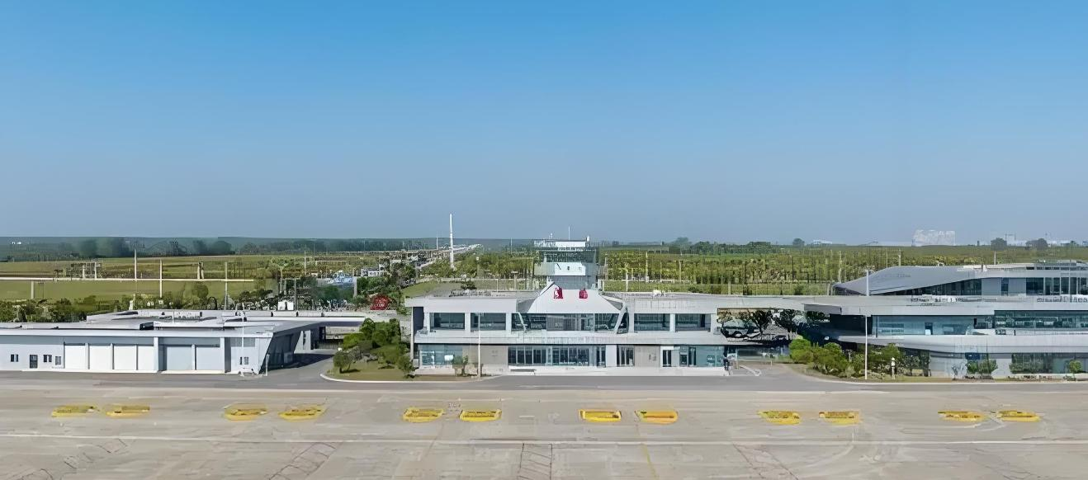
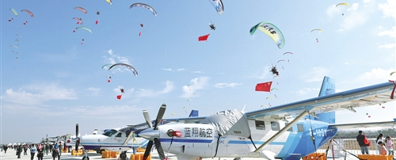
通用航空产业：构筑中部通航枢纽
武汉通航产业园依托汉南通用机场，深度整合空域资源与产业优势，致力打造中部首个集研发、运营、文旅于一体的智能化通用航空枢纽，引领区域航空经济高质量发展，为城市产业升级注入全新动能。
全域规划 · 七大功能协同共生
园区总面积23.61平方公里，科学规划研发制造、综合保税、航空运动等七大核心功能区，构建“产、城、空”融合发展的通用航空全产业链生态闭环。
国际盛会 · 铸就城市航空名片
国际航联世界飞行者大会永久会址落户园区，这一顶级国际赛事的落地，不仅汇聚全球目光，更成为展示中国通用航空发展成果的重要窗口。
千亿集群 · 擘画产业宏伟蓝图
锚定2025年战略节点，聚力培育龙头企业、完善配套体系，全力打造产值超千亿的航空产业集群，为区域经济高质量发展提供强劲引擎。
Notes:
在天空领域，纱帽同样大有作为。依托汉南通用机场，武汉通航产业园正在崛起，它不仅是世界飞行者大会的永久举办地，更承载着打造中部通航枢纽、形成千亿级航空产业集群的宏大目标。

Slide 18
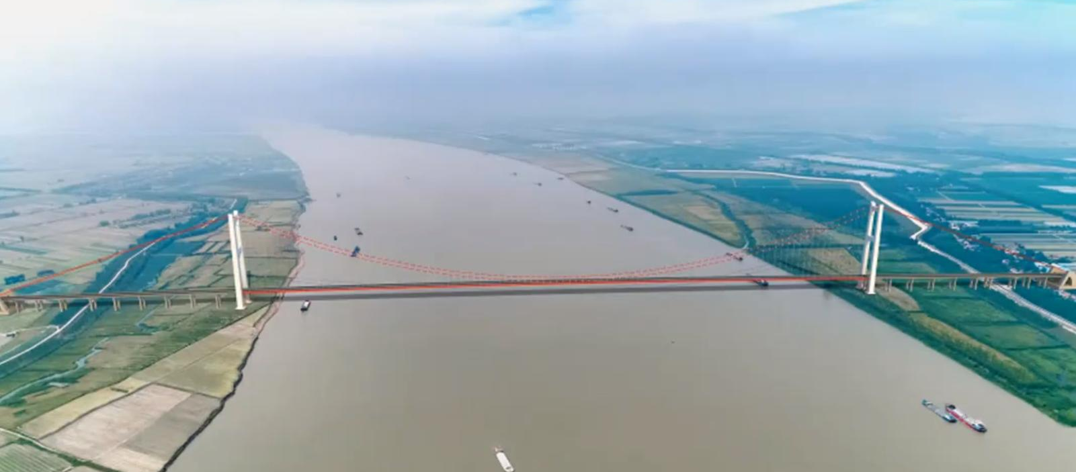
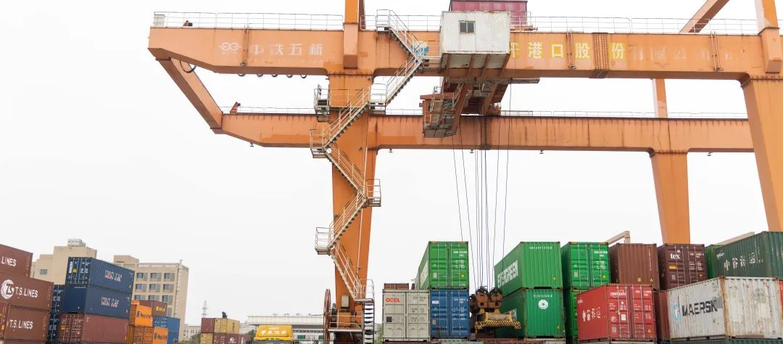

基础设施升级：构筑发展硬支撑
02 临港枢纽，通江达海
汉南港区纱帽作业区作为国家一类水运口岸，依托长江黄金水道，打造对外开放的重要门户，为临港经济、进出口贸易提供坚实的物流支撑。
01 立体交通，通达四方
左岸大道全线通车，汉南长江大桥加快建设，构建起高效便捷的立体交通网络，极大提升区域内外通达性，为产业发展打通关键动脉。
民生设施，宜居宜业
天源合源广场、车谷全民健身中心（南馆）等公共服务设施完善，让城市功能更完备，生活品质再提升。
Notes:
产业的发展离不开强大的基础设施支撑。无论是连接主城的左岸大道和在建的汉南长江大桥，还是作为水运口岸的纱帽作业区，都为纱帽的产业发展和对外开放打通了动脉。同时，商业综合体和文体设施的完善，也让纱帽的城市功能更加完备。

Slide 19
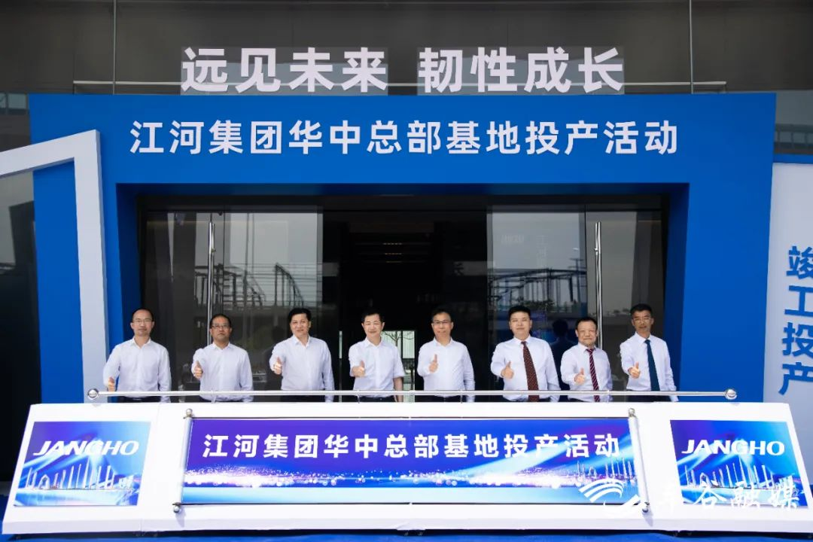
04 未来展望
迈向世界级车谷的重要一极
深度融入武汉经开区“中国车谷”建设战略，以高端制造为核心引擎，联动江河集团华中总部等龙头企业，构建“产城融合、生态优先”的现代化产业体系，打造区域经济高质量发展的强劲增长极。
立足长远，统筹生态保护与产业发展，致力于建成一座经济繁荣、科技赋能、生态优美、人民幸福的未来之城，成为长江经济带智能制造与绿色发展的示范标杆。
江河集团华中总部基地的正式投产，不仅彰显了企业深耕华中的决心，更为纱帽片区注入了强劲的产业动能，是区域迈向世界级车谷的重要里程碑。
Notes:
展望未来，纱帽的目标更加宏伟。它将深度融入世界级汽车产业基地的建设，成为一座经济繁荣、生态优美、人民幸福的未来之城。

Slide 20
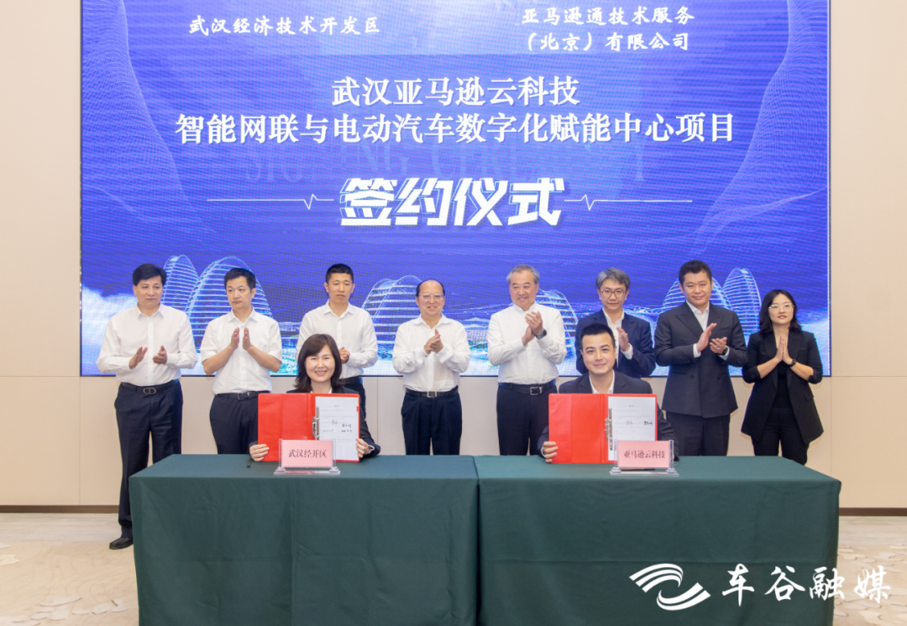

融入万亿级产业创新大走廊
锚定武汉经开区“十五五”规划蓝图，到2030年，全区经济总量将冲刺4000亿元大关，新能源汽车产量突破150万辆，构建起具有全球竞争力的汽车产业集群。
战略深度融入
定位全面跃升
纱帽片区将深度嵌入“车谷产业创新大走廊”整体布局，主动承接核心区产业辐射，实现空间联动与资源共享，夯实区域发展的战略支点。
从单一先进制造基地，升级为创新要素集聚、新兴产业孵化的核心高地，成为世界级汽车产业基地不可或缺的重要组成部分。
图示为武汉经开区与亚马逊云科技签约仪式现场，标志着区域在智能网联与电动汽车数字化领域迈出关键一步，为产业创新注入强劲动能。
Notes:
在武汉经开区迈向4000亿经济体量的宏伟蓝图中，纱帽是关键的增长极。它将深度融入车谷产业创新大走廊，从一个制造基地，升级为集研发、创新、孵化于一体的综合性产业高地。

Slide 21



打造产城融合的宜居新城
未来的纱帽，将是一座宜居、宜业、宜游的现代化新城。我们以生态为底、产业为核、服务为翼，构建人、城、产和谐共生的美好图景。
空间优化：构建协同发展格局
按照“一心引领、两轴带动、三组团协同”的布局，统筹生产、生活、生态三大空间，实现城市功能与产业布局的有机融合。
生态宜居：绘就蓝绿交织画卷
依托长江、通顺河等天然水系，串联城市公园与滨水绿廊，构建全域生态网络，让居民推窗见绿、出门见景，享受自然之美。
完善公共服务，筑巢引凤｜ 健全教育、医疗、文体配套体系，提升城市承载力，吸引各类人才安居乐业。
纱帽马影河生态实景，碧水环绕，构筑城市绿色动脉。
Notes:
未来的纱帽，绝不仅仅是工厂的集合。它将是一座产城融合的宜居新城。通过优化空间布局，保护生态环境，完善公共服务，纱帽将吸引更多人才安居乐业，实现产业、人口与城市的和谐共生。

Slide 22
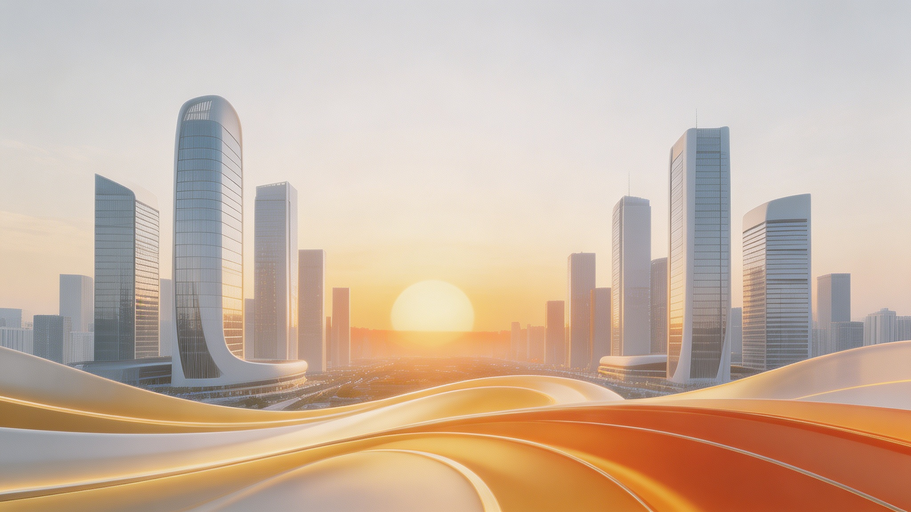
谢谢聆听
魅力纱帽 · 未来可期
Notes:
从传说中的治水丰碑，到新时代的产业高地，纱帽正以昂扬的姿态，在长江之滨书写着属于自己的传奇。我们有理由相信，在“世界车谷”建设的宏伟征程中，纱帽必将绽放出更加耀眼的光芒。我的介绍到此结束，谢谢大家！

